Slide 2
五 两位数加、减整十数和一位数
第3课时 练习七（1）

Slide 3
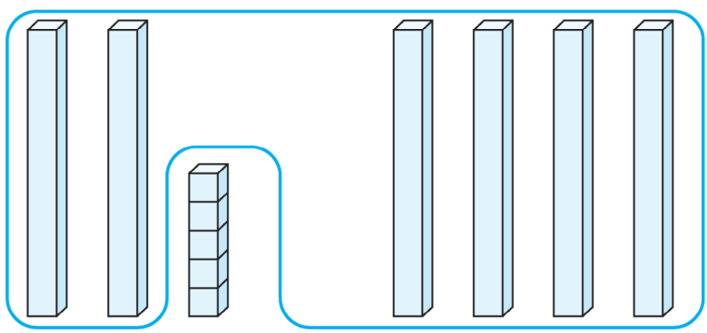
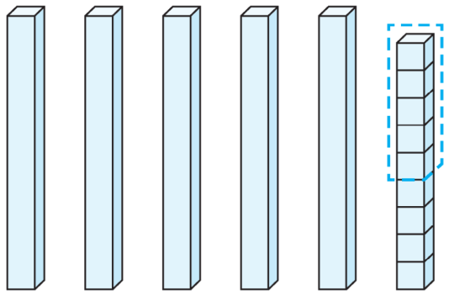

Slide 4
